Slide 1
어셈블리, 프롤로그&에필로그, gcc&gdb
EVI$ION YB 강의세션 시스템 해킹 2주차
컴퓨터는 어떤 방식으로 프로그램을 이해하고 실행할까?
Notes:
예고햇던 것보다 늘어서 좀 사기꾼 같음… 미안함.
복습타임 10분이면 되겟지

Slide 2
시작하기 전에…
오늘은 실습이 있어요.
가상머신이 잘 실행되는지 확인해주세요!
인터넷 연결 확인 : firefox 클릭했을 때 실행되어야 함.
Notes:
가상머신 설치
인터넷 확인

Slide 3
목차
어셈블리
프롤로그와 에필로그
gcc와 gdb
실습
과제 안내

Slide 4
어셈블리
우리가 쓴 코드를 컴퓨터는 어떻게 실행할까?
Notes:
님들이 리버싱에서 배웟던 그것

Slide 5
컴퓨터가 소스코드를 실행하려면...
Step1. C 소스코드 작성
Step2. 전처리 : 전처리기 → 확장된 C 소스코드
Step3. 컴파일 : 컴파일러 → 어셈블리 코드
Step4. 어셈블 : 어셈블러 → 목적 프로그램
Step5. 링킹 : 외부 함수들을 라이브러리에서 찾아 연결
Step6. 로딩 : 실행파일을 메모리에 올리고 프로그램 시작
Notes:
#include<stdio.h> 얘도 전처리 단계에 이루어짐. 헤더파일 가져다 붙임.
내 소스파일에 없는 외부 함수들 : 표준 라이브러리 안에서 주소를 찾아서 주섬주섬 맞춰줌 -> 이게 링커

Slide 6
어셈블리
컴퓨터가 소스코드를 해석하며 등장한 그것
기계어와 1:1 매핑
메모리 구조가 선명
실제 CPU 동작 추적 가능
마침! 역분석(디스어셈블) 가능
Notes:
C소스코드까지는 되돌리기 불가
근데 어셈블리까지는 된다!

Slide 7
어셈블리어 표기 방법
우리가 볼 건 인텔기반 표기 방법!
 | 인텔 | AT&T
레지스터 표현 | eax | %eax
값의 표현 | AABBCCDDh 또는 0xAABBCCDD | $0xAABBCCDD
명령어 크기 표현 | mov | movl (long형) movb(byte형)
메모리 주소 | [주소] | (주소)
오퍼렌드 방향 | 목적지(dst) → 소스(src) | 소스(src) → 목적지(dst)
[출처] 『리버싱과 시스템 해킹의 원리』 (김민수 저, 인피니티북스, 2020), 68p 표
Notes:
인텔이 더 예쁘고 읽기 쉽다!

Slide 8
어셈블리 명령어(이건 알고 가요)
mov/lea
add/sub
push/pop
call/ret
cmp/je/jne

Slide 9
mov dst, src
mov eax, ebx ; 레지스터 값 → dst
mov eax, 0x42 ; 특정 값 → dst
mov eax, [ebp-0x4] ; 특정 메모리 저장 값 → dst
dst에 src의 값을 복사
레지스터에 저장된 값 복사
특정 값 복사
특정 메모리에 저장된 값 복사
Notes:
메모리 메모리 직접은 불가

Slide 10
lea dst, src
lea eax, [ebp-0x4] ; ebp-0x4을 eax에 저장
mov eax, [ebp-0x4] ; ebp-0x4에 저장된 값을 eax에 저장
Load Effective Address의 약자
메모리 “주소＂를 dst에 넣음
실제 메모리 접근 X
포인터 연산, 오프셋 계산에 쓰임

Slide 11
add 대상, 가산값 / sub 대상, 감산값
add eax, ebx ; eax = eax + ebx
sub esp, 0x10 ; esp = esp - 0x10(16)
add [ebp-0x4], [ebp-0x8] ; 불가능!
add : 더하기
sub : 빼기
주의! 메모리랑 메모리 가져다 더하기/빼기 불가능 더하기 빼기는 항상 레지스터 사용

Slide 12
push 대상 / pop 대상
push eax ; 스택 맨 위에 eax값을 넣음(esp 감소 = 스택 증가)
pop eax ; 스택 맨 위 값을 꺼내서 eax에 넣음(esp 증가 = 스택 감소)
push : 스택 맨 위에 값 추가 → 스택 증가 = esp 감소
pop : 스택 맨 위 값 꺼내기 → 스택 감소 = esp 증가
높은 주소
높은 주소
높은 주소
eax 값
esp
esp
esp
pop
낮은 주소
낮은 주소
push
낮은 주소
Notes:
pop에서 피연산자 생략 불가

Slide 13
cmp 대상1, 대상2 / [je/jne/jmp] LABEL
cmp A, B ; A와 B 비교 → 플래그 기록
je LABEL ; 같으면 LABEL로 점프 : if (A == B)
jne LABEL ; 다르면 LABEL로 점프 : if (A != B)
jmp LABEL ; 조건 없이 LABEL로 점프
cmp A, B : A – B 연산 수행 → 0이면 ZF(플래그 레지스터) 켜기(1)
je : ZF가 켜져 있으면(1) → LABEL로 점프
jne : ZF가 꺼져 있으면(0) → LABEL로 점프
jmp LABEL : 조건 없이 LABEL로 점프
Notes:
je, jne은 cmp에 종속되는가? X. cmp 없이도 나올 수 있음. 걍 ZF 플래그 보고 동작함.
LABEL은 어셈블러가 만들어주는 심볼(symbol), 특정 주소로 치환된다.

Slide 14
call 호출함수 / ret
call 함수주소 ; 해당 주소의 함수 호출
ret ; 리턴 주소로 점프
call : 리턴 주소 push → 함수 호출
push(리턴 주소) + jump(호출한 함수로)
ret : 리턴 주소 pop(eip에 저장) = 리턴 주소로 점프
pop(리턴 주소를 eip로) + jump(eip에 저장된 값으로)

Slide 15
보너스! 스택 정렬(with. and)
and esp, 0xfffffff0
스택 정렬(Stack alignment) : 스택 포인터(esp)를 특정 배수(보통 16바이트)의 주소로 맞추는 작업
eg) 정렬 전: esp = 0x35 (16 배수 아님) 정렬 후: esp = 0x30 (16 배수로 맞춤)
강제인가? 32bit에서는 필수 X, but 컴파일러가 종종 맞춰줌
Notes:
참고: https://velog.io/@sdfghjk147/Stack-alignment

Slide 16
퀴즈1.
다음 어셈블리 코드 중 수행 결과로 eax에 3이 저장되는 것은?
1
mov eax, 3
mov ebx, 2
sub ebx, 1
add eax, ebx
mov eax, ebx
mov ebx, 4
mov ecx, 2
sub ecx, ebx
add ebx, 1
mov eax, ebx
3
2
mov ebx, 5
mov ecx, 2
sub ebx, ecx
sub ecx, 1
mov eax, ebx
mov eax, 4
mov ebx, 1
mov ecx, ebx
sub ecx, eax
mov eax, ecx
4
Notes:
정답: 2번
1
3
5
-3

Slide 17
퀴즈1.
다음 어셈블리 코드 중 수행 결과로 eax에 3이 저장되는 것은?
1
mov eax, 3 ;eax = 3
mov ebx, 2 ;ebx = 2
sub ebx, 1 ;ebx = 1
add eax, ebx ;eax = 4
mov eax, ebx ; eax = 1
mov ebx, 4 ;ebx = 4
mov ecx, 2 ;ecx = 2
sub ecx, ebx ;ecx = -2
add ebx, 1 ;ebx = 5
mov eax, ebx ;eax = 5
3
2
mov ebx, 5 ;ebx = 5
mov ecx, 2 ;ecx = 2
sub ebx, ecx ;ebx = 3
sub ecx, 1 ;ecx = 1
mov eax, ebx ;eax = 3
mov eax, 4 ;eax = 4
mov ebx, 1 ;ebx = 1
mov ecx, ebx ;ecx = 1
sub ecx, eax ;ecx = -3
mov eax, ecx ;eax = -3
4
Notes:
정답: 2번
1
3
5
-3

Slide 18
퀴즈2.
다음 어셈블리 코드 수행 결과 eax, ebx에 저장되는 값과 스택에 저장되는 있는 값은? (스택은 높은 주소에서 낮은 주소로 쌓인다)
push 1
mov eax, 2
mov ebx, eax
add ebx, 3
push ebx
push eax
push 4
pop ebx
높은 주소
①
②
③
eax
ebx
낮은 주소
Notes:
[ 1 ]
[ 5 ]
[ 2 ]
eax = 2
ebx = 4

Slide 19
퀴즈2.
다음 어셈블리 코드 수행 결과 eax, ebx에 저장되는 값과 스택에 저장되는 있는 값은? (스택은 높은 주소에서 낮은 주소로 쌓인다)
push 1 ;[1]
mov eax, 2 ;eax = 2
mov ebx, eax ;ebx = 2
add ebx, 3 ;ebx = 5
push ebx ;[1, 5]
push eax ;[1, 5, 2]
push 4 ;[1, 5, 2, 4]
pop ebx ;[1, 5, 2]
높은 주소
1
5
2
eax
2
ebx
4
낮은 주소
Notes:
[ 1 ]
[ 5 ]
[ 2 ]
eax = 2
ebx = 4

Slide 20
정리
mov/lea : 값 복사 / 주소 복사
add/sub : 더하기 / 빼기
push/pop : 스택에 값 넣기 / 스택에서 값 꺼내기
call/ret : 함수 부르기 / 함수 떠나기
cmp/je/jne : 비교 / 조건 점프 ( if (A == B){..} )
Notes:
다시 강조…
메모리 메모리끼리 연산 불가

Slide 21
프롤로그와 에필로그
함수 시작하고 끝내기
Notes:
참고 https://jiravvit.tistory.com/entry/%ED%95%A8%EC%88%98-%ED%94%84%EB%A1%A4%EB%A1%9C%EA%B7%B8prolog-%ED%95%A8%EC%88%98-%EC%97%90%ED%95%84%EB%A1%9C%EA%B7%B8eplilog
참고로 최적화고 뭐고 아무것도 없는 옛날옛적의 그것임

Slide 22
함수 시작 : 프롤로그(Prologue)
push ebp ; 이전 ebp 백업
mov ebp, esp ; ebp를 현재 스택프레임 기준점으로
sub esp, 0x10 ; 로컬 변수 공간 확보
목적 : 새로운 스택 프레임 새로 만들기
이전 ebp 백업
ebp를 현재 스택프레임 기준점으로 변경
로컬 변수 공간 확보
Notes:
호출 당한 함수가 자기 스택 프레임 뚝딱뚝딱

Slide 23
함수 시작 : 프롤로그(Prologue)
caller
높은 주소
push argv
call function
: push retrun address
callee로 이동
인자
리턴 주소
esp
callee
push ebp
mov ebp, esp
sub esp, 0x10
낮은 주소

Slide 24
함수 시작 : 프롤로그(Prologue)
caller
높은 주소
push argv
call function
: push retrun address
callee로 이동
인자
리턴 주소
이전 ebp
callee
esp
push ebp
mov ebp, esp
sub esp, 0x10
낮은 주소

Slide 25
함수 시작 : 프롤로그(Prologue)
caller
높은 주소
push argv
call function
: push retrun address
callee로 이동
인자
리턴 주소
이전 ebp
ebp
callee
esp
push ebp
mov ebp, esp
sub esp, 0x10
낮은 주소

Slide 26
함수 시작 : 프롤로그(Prologue)
caller
높은 주소
push argv
call function
: push retrun address
callee로 이동
인자
리턴 주소
이전 ebp
로컬 변수 공간
ebp
callee
push ebp
mov ebp, esp
sub esp, 0x10
esp
낮은 주소

Slide 27
함수 종료 : 에필로그(Epilogue)
leave ; mov esp, ebp + pop ebp
ret ; pop eip, jmp eip
목적 : 스택 프레임 정리하기
(leave) mov esp, ebp : 로컬 변수 공간 제거
(leave) pop ebp : 이전 ebp로 ebp 복원 (caller의 ebp 복원)
(ret) pop eip : 스택에서 리턴 주소를 꺼내 eip에 넣기
(ret) jmp eip : 리턴 주소로 복귀 (caller로 점프)
Notes:
함수가 일 끝내고 자기 작업 공간 정리

Slide 28
함수 종료 : 에필로그(Epilogue)
callee
높은 주소
leave : mov esp, ebp
pop ebp
ret
: pop eip
jmp eip
인자
리턴 주소
이전 ebp
로컬 변수 공간
ebp
caller
정리될 공간
eip
add esp, 0x4
esp
낮은 주소

Slide 29
함수 종료 : 에필로그(Epilogue)
callee
높은 주소
leave : mov esp, ebp
pop ebp
ret
: pop eip
jmp eip
인자
리턴 주소
이전 ebp
ebp
esp
caller
eip
add esp, 0x4
낮은 주소

Slide 30
함수 종료 : 에필로그(Epilogue)
callee
높은 주소
leave : mov esp, ebp
pop ebp
ret
: pop eip
jmp eip
인자
리턴 주소
ebp는 caller의 베이스를
가르키는 중
esp
caller
eip
add esp, 0x4
낮은 주소

Slide 31
함수 종료 : 에필로그(Epilogue)
callee
높은 주소
leave : mov esp, ebp
pop ebp
ret
: pop eip
jmp eip
인자
esp
caller
eip
리턴 주소
add esp, 0x4
낮은 주소

Slide 32
함수 종료 : 에필로그(Epilogue)
callee
높은 주소
leave : mov esp, ebp
pop ebp
ret
: pop eip
jmp eip
인자
esp
eip에 저장된 주소로 점프
caller
eip
리턴 주소
add esp, 0x4
낮은 주소

Slide 33
함수 종료 : 에필로그(Epilogue)
callee
높은 주소
leave : mov esp, ebp
pop ebp
ret
: pop eip
jmp eip
인자
인자 정리
esp
eip에 저장된 주소로 점프
caller
eip
리턴 주소
add esp, 0x4
낮은 주소

Slide 34
프롤로그/에필로그
프롤로그 : callee가 자기 스택프레임 만들기
push ebp ; 이전 ebp 백업
mov ebp, esp ; ebp를 현재 스택프레임 기준점으로
sub esp, 0x10 ; 로컬 변수 공간 확보
에필로그 : callee가 자기 스택프레임 치우기
leave ; mov esp, ebp + pop ebp
ret ; pop eip, jmp eip

Slide 35
gcc, gdb
소스코드 실행시키고, 컴퓨터가 코드를 실행하는 과정 따라가보기

Slide 36
gcc
GNU Compiler Collection의 약자
GNU 프로젝트의 오픈 소스 컴파일러 (CLI 기반)
C/C++ 등 언어를 컴파일 가능
기본 사용법
gcc -[옵션] -o [출력파일] [소스파일]

Slide 37
gdb
GNU 프로젝트의 디버거 (CLI 기반)
응용 프로그램을 디버깅하는데에 사용됨
→ 프로그램 실행 흐름/변수/레지스터 확인 가능
C/C++ 등 다양한 언어 지원
디버깅 심볼이 필요 시 gcc 컴파일에 –g 옵션 사용
디버깅에 필요한 여러 기능 제공
Notes:
디버깅 심볼은 기계어만 있으면 사람이 이해하기 어렵기 때문에, 프로그램 안에 사람이 읽을 수 있는 정보(함수 이름, 변수 이름, 소스코드 줄 번호 같은 것)를 같이 넣어둔 것

Slide 38
gdb
기본 사용법
gdb [프로그램명]
(gdb) [명령어]
Notes:
✔ gdb example
현재 디렉토리에 example이라는 파일이 있으면 자동으로 그걸 연다. (리눅스에서 실행 파일 이름은 경로 없이도 찾을 수 있기 때문)
✔ gdb ./example
명확하게 “현재 디렉토리의 example 파일”을 지정하는 방식. 상대 경로를 직접 지정하는 것

Slide 39
gdb 명령어
명령어 | 설명 | 사용 예시
run / r | 프로그램 실행 | (gdb) run
break / b [함수명] | 해당 함수명 시작점에 브레이크포인트 설정 | (gdb) break main
next / n | 다음 줄로 이동 (함수 내부 안 들어감) | (gdb) next
step / s | 다음 줄 실행 (함수 내부로 들어감) | (gdb) step
continue | 다음 브레이크포인트까지 실행 | (gdb) continue
Notes:
참고: https://yehey-study.tistory.com/entry/gdb-%EB%AA%85%EB%A0%B9%EC%96%B4-%EB%AA%A8%EC%9D%8C

Slide 40
gdb 명령어
명령어 | 설명 | 사용 예시
print / p [변수명] | 변수 값 보기 | (gdb) print x
info registers | 레지스터 전체 보기 | (gdb) info registers
disas / disassemble [함수명] | 디스어셈블링, 어셈블리 보기 | (gdb) disas main
x/[범위][출력형식] [함수명/주소] | 메모리 상태 검사 | (gdb) x/20x $esp
Notes:
오늘 주로 쓸 도구는 disas 시간과 내 체력이 남으면 break, run, next, info registers, x 등등 해볼수도 있을듯!

Slide 41
실습
소스코드 실행시키고, 컴퓨터가 코드를 실행하는 과정 직접 추적해보기

Slide 42
같이 해보기
가상머신 환경 세팅 : gcc, gdb, 32bit 실행 환경
소스코드 작성 (제가 해옴)
gcc로 소스코드 컴파일
gdb로 디스어셈블링
어셈블리 보고 스택 프레임 추측
동적 분석으로 스택 확인
⚠️ 컴퓨터마다 스택 프레임 약간씩 다르게 나올 수 있음

Slide 43
1. 가상머신 환경 세팅
1. gcc, gdb, 32bit 실행환경 설치(한줄씩 치고 엔터)
sudo apt update
sudo dpkg --add-architecture i386
sudo apt update
sudo apt install -y libc6:i386
sudo apt install -y gcc-multilib
sudo apt install -y gdb-multiarch
password 입력하라고 하면
가상머신 만들 때 입력한 그 password 입력
(입력해도 화면에 안 보이는건 정상)
⚠️복붙이 안돼요 → 아래 명령어 입력 sudo apt update
sudo apt install -y open-vm-tools-desktop
sudo reboot
2. gcc, gdb 설치 확인
gcc –version
gdb --version
Notes:
설치 내가 보여주고 쉬는시간 제공
대충 10분 쉬는시간
딜레이 되면 그때 사과

Slide 44
2. 소스코드 작성
// filename: test.c
#include<stdio.h>
int sum(int x, int y){
int result = x + y;
return result;
}
int main(){
int a = 2, b = 3, c;
c = sum(a, b);
printf("%d\n", c);
return 0;
}
1. 실습용 디렉터리 만들고 이동
mkdir work
cd work
2. 텍스트 편집기 열고 우측 소스코드 입력
nano test.c
⚠️nano 없대요 → 설치
sudo apt install –y nano

Slide 45
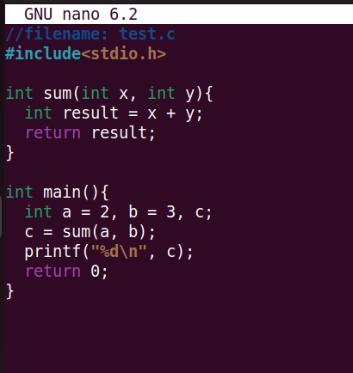
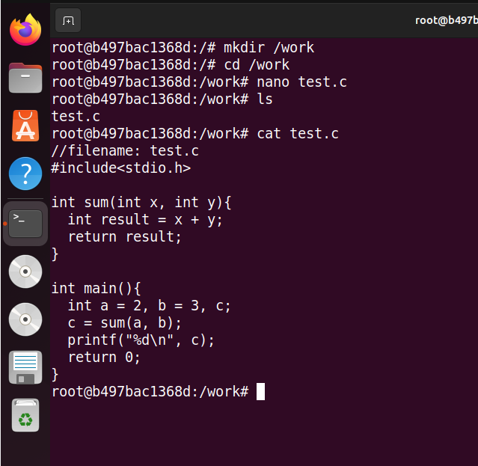
ls, cat으로 test.c 가 잘 저장되는지 확인

Slide 46
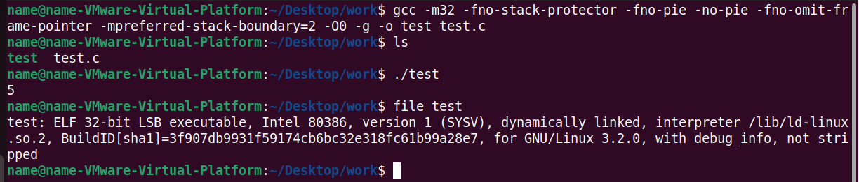
3. gcc로 컴파일
아래 명령어 입력해서 컴파일
gcc -m32 -fno-stack-protector -fno-pie -no-pie -fno-omit-frame-pointer -mpreferred-stack-boundary=2 -O0 -g -o test test.c
⚠️file 없대요 → 설치
sudo apt install –y file
./test 입력해서 실행해보기 + file test 쳐서 32bit 라고 나오는지 확인해보기
Notes:
이 옵션들은 익스플로잇 실습이나 디버깅하기 쉽게
보호기법 끄고, 최적화 끄고, 주소 고정되게 예쁘게(?) 빌드하려고 넣는 옵션들이다.

Slide 47
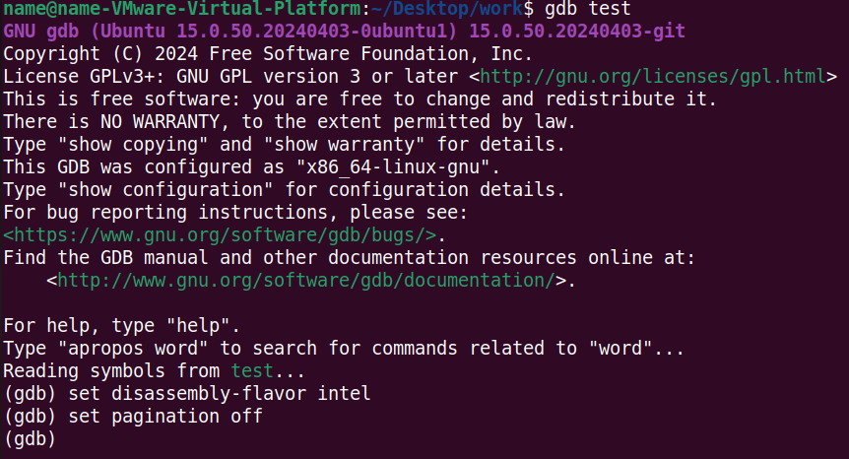
4. gdb로 디스어셈블링
1. gdb 실행
gdb test
2. intel 문법으로 설정
set disassembly-flavor intel
set pagination off
Notes:
인텔 문법으로 설정
페이지 쪼개기 끄기(짧아서 안해도 되긴 해)

Slide 48
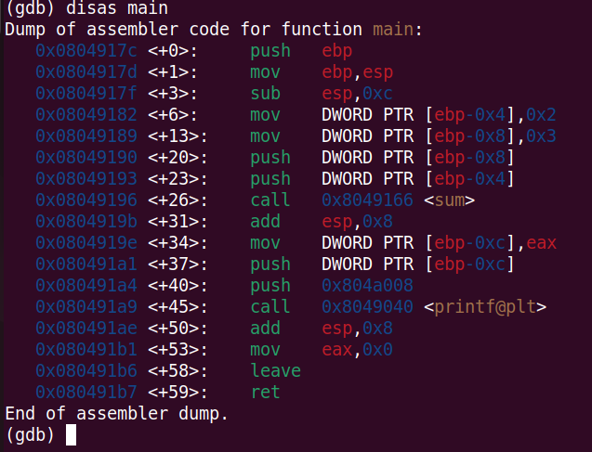
4. gdb로 디스어셈블링
⚠️디스어셈블링 결과는 컴퓨터 마다 다를 수 있음
1. main 디스어셈블링
disas main
2. sum 디스어셈블링
disas sum

Slide 49
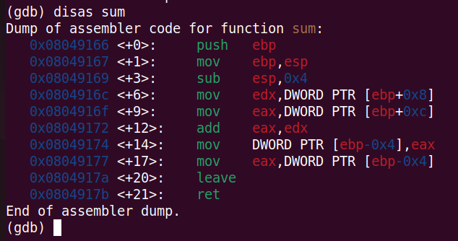
4. gdb로 디스어셈블링
⚠️디스어셈블링 결과는 컴퓨터 마다 다를 수 있음
1. main 디스어셈블링
disas main
2. sum 디스어셈블링
disas sum

Slide 50
5. 스택 프레임 추측
<main 스택 프레임 추측>
<sum 스택 프레임 추측>
레지스터 | 높은 주소 | 주소
 | Return Addr
 |  | ebp+0x0
 | 낮은 주소
레지스터 | 높은 주소 | 주소
 |  | ebp+0x0
 | 낮은 주소
Notes:
나눠준 종이에 이런 그림 있을텐데 레지스터에 화살표로 esp, ebp 기록
주소에 ebp기준으로 주소 작성하면 됨
왼쪽에 나눠진 거 해보고 나서 오른쪽에 전체에서도 한 번 더 해보면 좋다!

Slide 51
5. 스택 프레임 추측 : main
// filename: test.c
#include<stdio.h>
int sum(int x, int y){
int result = x + y;
return result;
}
int main(){
int a = 2, b = 3, c;
c = sum(a, b);
printf("%d\n", c);
return 0;
}
프롤로그 확인
변수 a, b에 값 저장하는 부분 확인
sum함수 호출 전 인자 b, a 순서로 전달하는 부분 확인
call sum
Notes:
1~4까지 알아서 찾아봐라
5분 or 10분 줄까 물어보기…
그다음에 내가 해설 해드림

Slide 52
5. 스택 프레임 추측 : sum
// filename: test.c
#include<stdio.h>
int sum(int x, int y){
int result = x + y;
return result;
}
int main(){
int a = 2, b = 3, c;
c = sum(a, b);
printf("%d\n", c);
return 0;
}
프롤로그 확인
result에 값 저장하는 부분 확인
에필로그 확인
Notes:
5분/10분

Slide 53
5. 스택 프레임 추측 : main
// filename: test.c
#include<stdio.h>
int sum(int x, int y){
int result = x + y;
return result;
}
int main(){
int a = 2, b = 3, c;
c = sum(a, b);
printf("%d\n", c);
return 0;
}
5. c에 값 저장되는 부분 확인
printf함수 호출 전 인자 변수 c, 문자열 주소 순으로 전달하는 부분 확인
→ x/s [주소] 로 확인 가능
7. call printf
8. 에필로그 확인
Notes:
5분/10분

Slide 54
5. 스택 프레임 추측(예시)
<main의 sum 호출 직전 스택 프레임>
<main의 sum 호출 후 스택 프레임>
 | 높은 주소
 | Return Addr
ebp → | Saved EBP | ebp+0x0
 | Local val: a = 2 | ebp-0x4
 | Local val: b = 3 | ebp-0x8
 | Local val: c | ebp-0xc
 | Argv: y = 3 | ebp-0x10
esp → | Argv: x = 2 | ebp-0x14
 | 낮은 주소
 | 높은 주소
 | Argv: y = 3 | ebp+0xc
 | Argv: x = 2 | ebp+0x8
 | Return Addr | ebp+0x4
ebp → | Saved EBP | ebp+0x0
esp → | Local val: result | ebp-0x4
 | 낮은 주소
Notes:
대충 이런식으로 나왓을 것

Slide 55
6. 동적 분석으로 스택 확인(간단하게)
break main : main 진입 직전에 브레이크 포인트 설정
run : 브레이크 포인트 직전까지만 실행
next : 다음 행 실행
disas main : 어디까지 진행됐는지 확인 가능
info register : 전체 레지스터 출력
x/4x $esp : esp 위로 4칸 확인
Notes:
이건 그냥 따라해라고 시키기
다 몰라도 괜찮다!
그냥 이런거 있으니까 관심있으면 분석 ㄱ
참고로 이건 동적분석, 앞에서 한 건 정적분석.

Slide 56
과제 소개
복습용 과제

Slide 57
과제: gdb 디스어셈블링 + 스택 추적
과제 예시!(포맷 아님)
gdb에서 디스어셈블 직접 실행
스택 프레임 그림 첨부
어셈블리에서 아래 항목 찾기
프롤로그, 변수 값 저장, 인자 push, 함수 호출, 에필로그
main/sum 각각에서 제시한 항목에 해당하는 어셈블리 코드 찾는 거
1. 에필로그
….
스택 프레임 추정
disas main 실행 스샷
push ebp
mov ebp, esp
sub esp, 0xc
스택 프레임 그림
Notes:
설명 부실한 것 같아서 그림 추가햇음
이거 너무 쉽다고 하는 사람 있을까봐 자정 전에 소스코드 하나 더 노션에 올려드리겟음
노션에 올려준 소스코드 중 하나 골라서 해오시면 됨

Slide 58
제출 방식
블로그, 노션, 깃허브
공개글로 작성한 후 동아리 노션에 링크를 올려주세요!
기한 : 다음주 동아리 시작 전까지! (11/27 18:30까지)
늦제출 : 다음날 자정 전까지 (11/28 23:59까지)

Slide 59
요약
어셈블리
mov, call, ret
프롤로그/에필로그
gcc/gdb
run, break, info registers, next, x, disas...
Notes:
요약~

